Slide 1



YELLOW TEAM’S
DESIGN GROUNDS
TM
ULTIMATE & FIGHT
RnP TEAM’S
Man in the Wild
TM

Slide 2
RnP TEAM’S
Man in the Wild
TM
DESIGN PRESENTATION
BY YELLOW TEAM

Slide 3

CONTENTS
CHAPTER.1
게임 소개
CHAPTER.2
게임 진행
CHAPTER.3
게임 UI
CHAPTER.4
게임 요소
CHAPTER.5
YELLOW TEAM’S
DESIGN GROUNDS
질의응답
TM

Slide 4
CHAPTER. 1
게임 소개

Slide 5


Man in The Wild
Chapter. 1
CHAPTER1
CHAPTER2
CHAPTER3
CHAPTER4
CHAPTER5
게임 소개
GAME INTRODUCTION
게임 이름
Man in the Wild
장르
생존
개발 플렛폼
Unity2017.2.0f3
시점
3인칭
모티브 게임
배틀그라운드
RnP TEAM’S
The Man in Wild
TEAM MEMBER 3/3
RECEIVE INVITE

Slide 6
Man in The Wild
Chapter. 1
CHAPTER1
CHAPTER2
CHAPTER3
CHAPTER4
CHAPTER5
게임 소개
1942년 제 2차 세계대전 당시 대서양 어딘가에 위치한
라로레아 섬은 독일군이 중요 실험을 하는 전략적 요충지다.
그러나 독일군은 연합군의 공격을 받아 일부 자료만 가지고 떠나게 되었고 전쟁을 뒤집을 수 있는 핵심 기술을 두고 오게 되어 다시한번 섬으로 인원을 보내게 되는데……
게임 스토리
OUR GOAL IS
Questo è un campione. Inserisci qui il testo desiderato. Inserisci qui la frase corretta. Non ho niente da mettere, quindi cerco di mettere in ogni post. Questo è italiano. Grazie mille. Questo è un campione. Inserisci qui il testo desiderato Questo è un campione. Inserisci qui il testo desiderato
RnP TEAM’S
The Man in Wild
TEAM MEMBER 3/3
RECEIVE INVITE

Slide 7
CHAPTER. 2
게임 진행

Slide 8
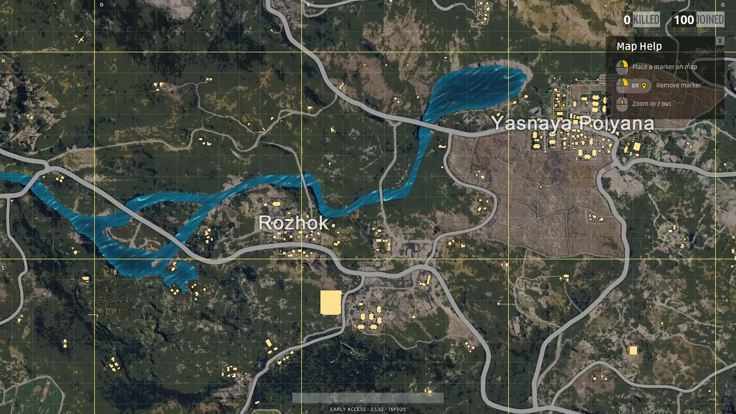
Man in The Wild
Chapter. 2
CHAPTER1
CHAPTER2
CHAPTER3
CHAPTER4
CHAPTER5
게임 진행
생존
아이템 조합
오브젝트
혹독한 자연으로부터
끝까지 살아남아라.
재료 아이템을 수집하여
아이템을 조합한다.
오브젝트(동물,식물)를 활용하여
상황에 맞는 아이템을만든다.
RnP TEAM’S
Man in The Wild
TEAM MEMBER 3/3
RECEIVE INVITE
Notes:
내용 부족함

Slide 9
Man in The Wild
Chapter. 2
CHAPTER1
CHAPTER2
CHAPTER3
CHAPTER4
CHAPTER5
게임 진행
STEP.1
STEP.2
STEP.3
STEP.4
라로레아 섬에
불시착하게 된 주인공
기본 장비들을 사용하여
주변을 탐색한다.
생존을 위해
다양한 오브젝트를
이용한다.
상대방을 먼저 찾아 Kill
RnP TEAM’S
Man in The Wild
TEAM MEMBER 3/3
RECEIVE INVITE

Slide 10
CHAPTER. 3
게임 UI

Slide 11
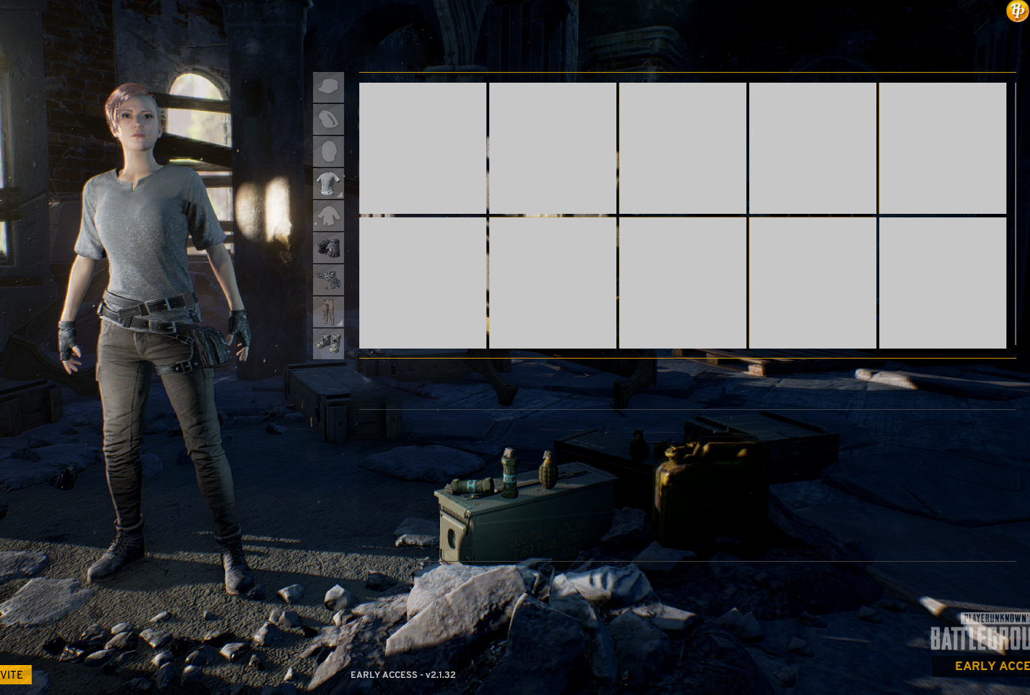
Man in The Wild
Chapter. 3
CHAPTER1
CHAPTER2
CHAPTER3
CHAPTER4
CHAPTER5
게임 UI
IDEA KEYWORD
RESULTS
게임 UI 구성도
RnP TEAM’S
Man in The Wild
TEAM MEMBER 3/3
RECEIVE INVITE

Slide 12
CHAPTER. 4
게임 요소

Slide 13
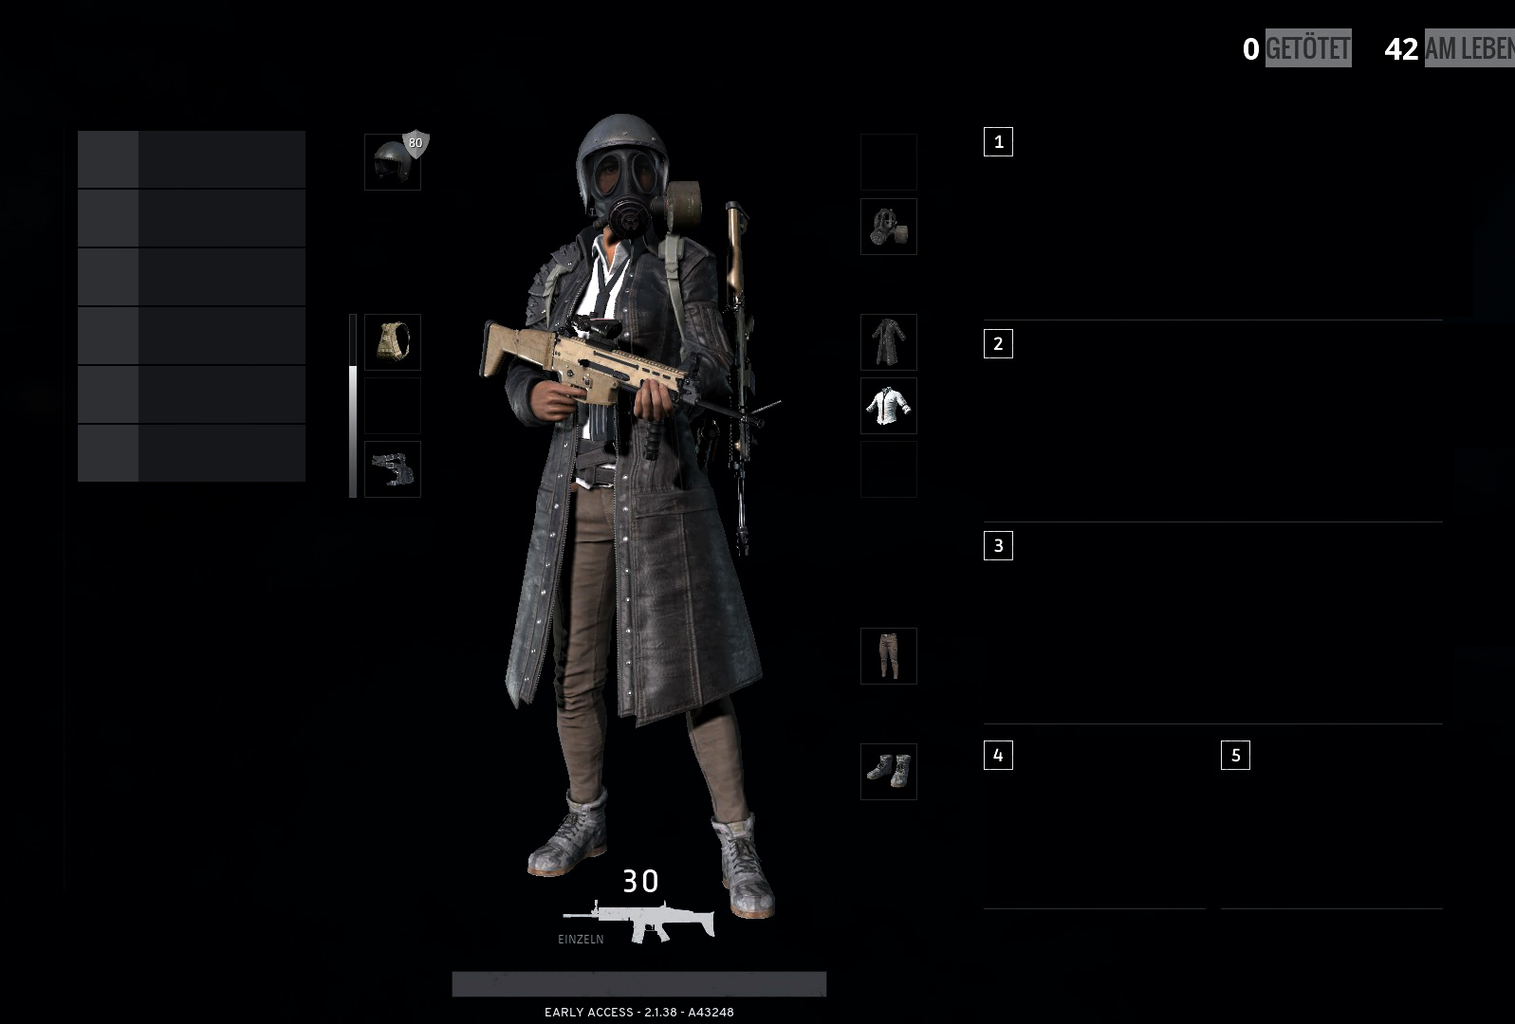

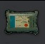
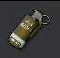
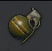
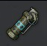
Man in The Wild
Chapter. 4
CHAPTER1
CHAPTER2
CHAPTER3
CHAPTER4
CHAPTER5
게임 요소
구급약
STEP1
총상 등 피해 받은 HP 회복 가능.
일정량의 HP를 회복시키며
최대 HP까지 계속 흡입 가능하다.
구급약은 파밍을 통해 얻을 수 있다.
RnP TEAM’S
Man in The Wild
TEAM MEMBER 3/3
RECEIVE INVITE

Slide 14
Man in The Wild
Chapter. 4
CHAPTER1
CHAPTER2
CHAPTER3
CHAPTER4
CHAPTER5
게임 요소
구급약
STEP1
총상 등 피해 받은 HP 회복 가능.
일정량의 HP를 회복시키며
최대 HP까지 계속 흡입 가능하다.
구급약은 파밍을 통해 얻을 수 있다.
STEP2
식량
일정시간이 지나면 허기가 소모됨.
흡입 시 허기를 달래줌.
식량은 동물 오브젝트를 통해 얻을 수 있다.
RnP TEAM’S
Man in The Wild
TEAM MEMBER 3/3
RECEIVE INVITE

Slide 15
Man in The Wild
Chapter. 4
CHAPTER1
CHAPTER2
CHAPTER3
CHAPTER4
CHAPTER5
게임 요소
구급약
STEP1
총상 등 피해 받은 HP 회복 가능.
일정량의 HP를 회복시키며
최대 HP까지 계속 흡입 가능하다.
구급약은 파밍을 통해 얻을 수 있다.
STEP2
STEP3
식량
일정시간이 지나면 허기가 소모됨.
흡입 시 허기를 달래줌.
식량은 동물 오브젝트를 통해 얻을 수 있다.
폭탄
자기 자신도 데미지를 입을 수 있다.
투척 시 여러 동물, 플레이어를 공격한다.
폭탄은 파밍을 통해 얻을 수 있다.
RnP TEAM’S
Man in The Wild
TEAM MEMBER 3/3
RECEIVE INVITE

Slide 16
CHAPTER. 5
질의 응답

Slide 17

Man in The Wild
CHAPTER1
CHAPTER2
CHAPTER3
CHAPTER4
CHAPTER5
Chapter. 5
질의응답
QUESTION ?
RnP TEAM’S
Man in The Wild
TEAM MEMBER 3/3
RECEIVE INVITE

Slide 18
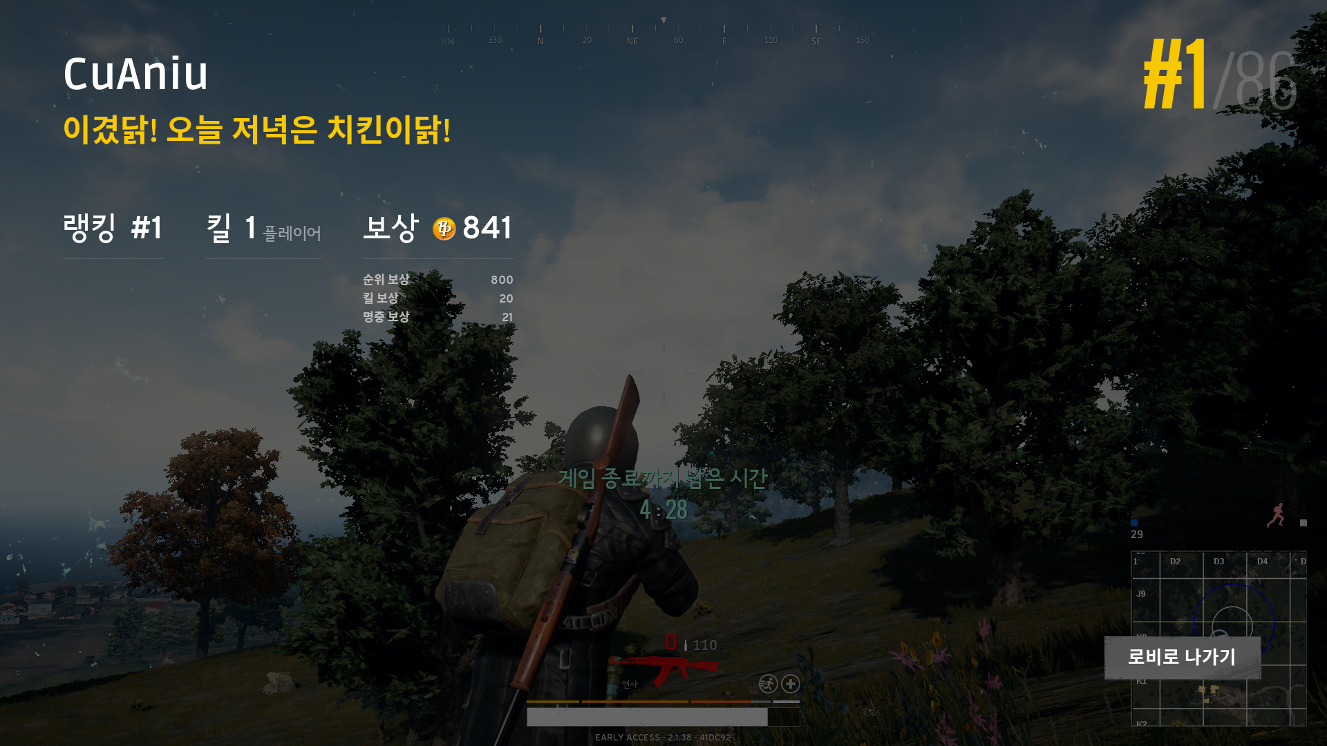
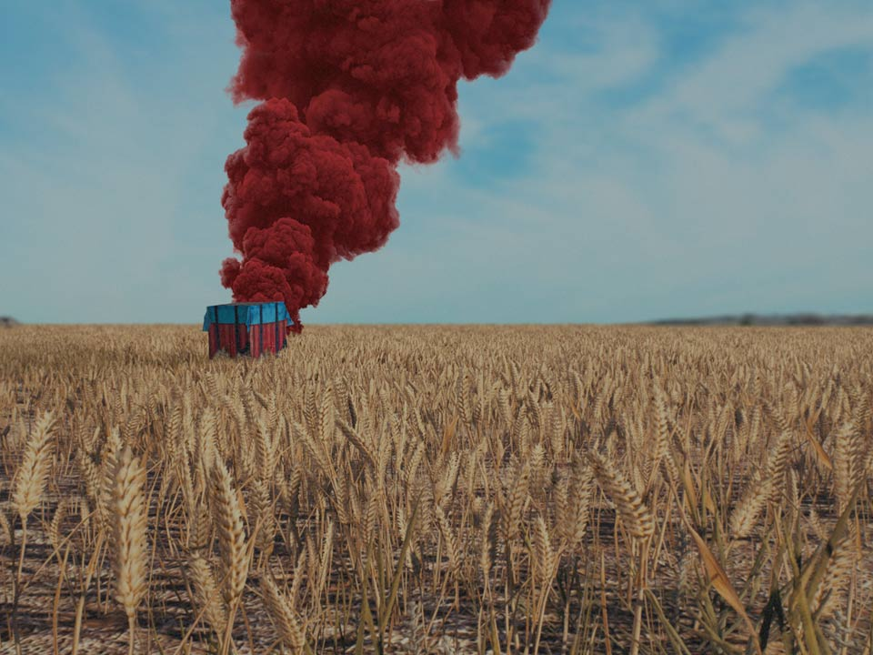
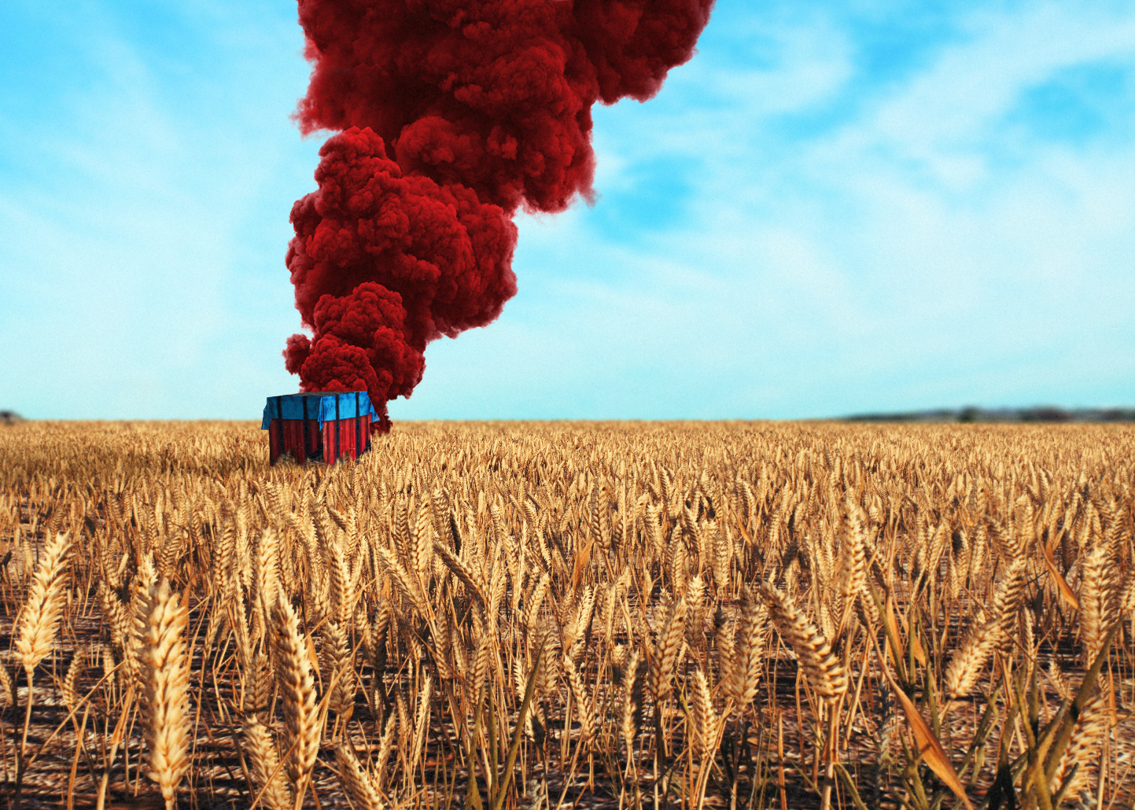
R n P TEAM
#1/99
발표 끝났닭! 오늘 저녁은 치킨이닭!
감사합니다

